Slide 1

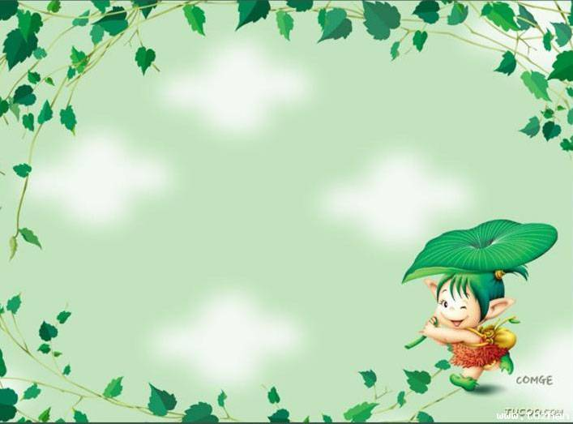
PHÒNG GIÁO DỤC VÀ ĐÀO TẠO HUYỆN GIA LÂM
TRƯỜNG MẦM NON DƯƠNG HÀ
LĨNH VỰC PHÁT TRIỂN NGÔN NGỮ
Đề tài: Truyện sự tích quả dưa hấu
Lứa tuổi: 4-5 tuổi.
Thời gian: 25-30 phút
Giáo viên: Nguyễn Thị Lan
Năm học: 2020 - 2021
Notes:
1

Slide 2
I.Mục đích – Yêu cầu
1.Kiến thức.
- Trẻ nhớ tên truyện, tên các nhân vật trong truyện.
- Trẻ hiểu nội dung theo trình tự câu chuyện: Sự tích quả dưa hấu”. Câu chuyện nói về Mai An Tiêm là người tài giỏi hiền lành bị quân nịnh thần làm hại. Gia đình ông bị đầy ra đảo hoang.Ở đó Ông đã trồng được cây dưa hấu gửi về đất liền. Ông được nhà vua mời về làm quan trong triều ”
2. Kỹ năng.
- Trẻ trả lời câu hỏi rõ ràng đúng nội dung.
- Trẻ nói được một số giọng điệu của nhân vật.
3. Thái độ:
Trẻ trân trọng những sản phẩm mà mọi người làm ra.

Slide 3
II.Chuẩn bị
Đồ dùng của cô:
- Tranh minh hoạ truyện
- Đàn organ
- Laptop, giáo án điện tử.
Đồ dùng của trẻ:
Trang phục gọn gàng

Slide 4


Slide 5
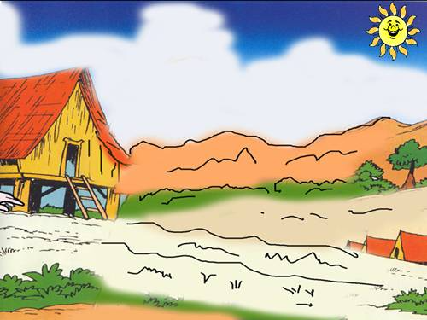

Slide 6
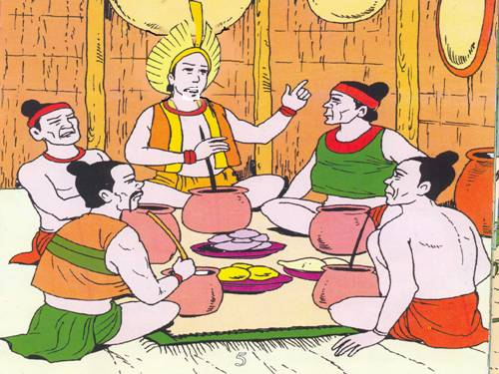

Slide 7
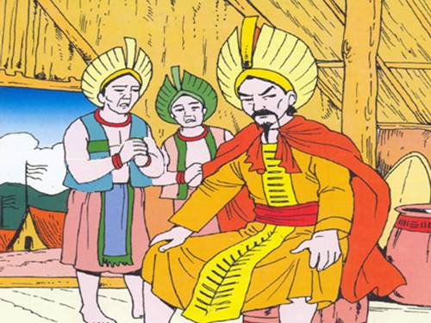

Slide 8
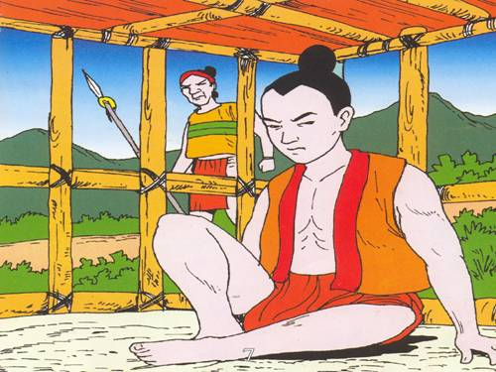

Slide 9
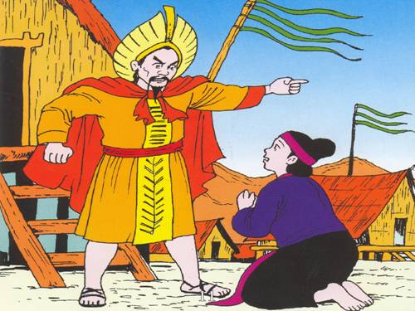

Slide 10
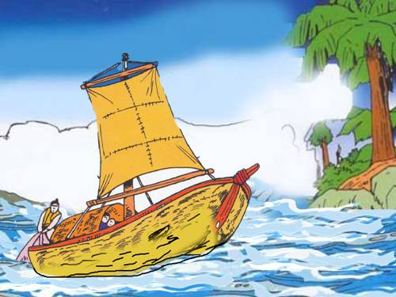

Slide 11
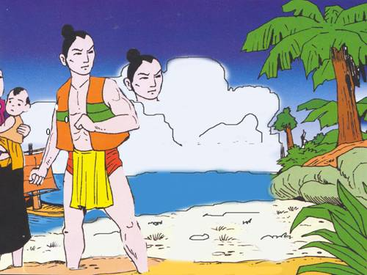

Slide 12
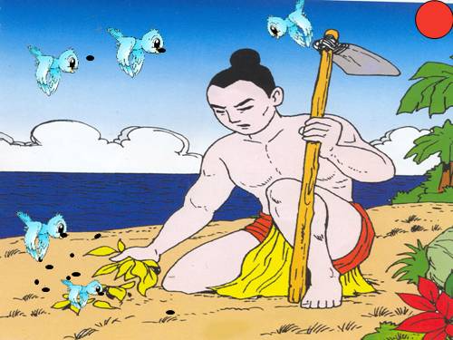

Slide 13
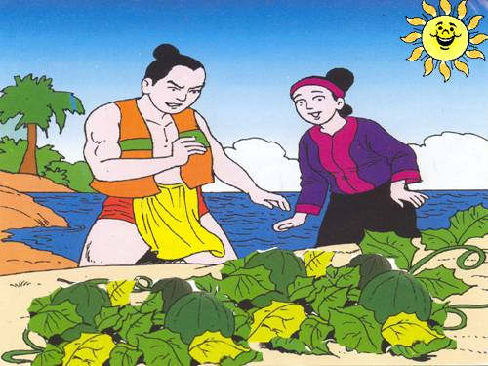

Slide 14
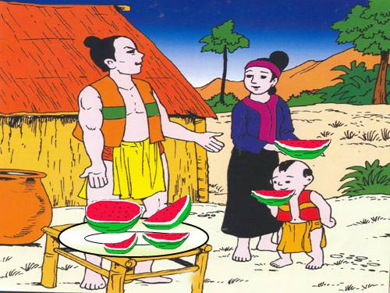

Slide 15


Slide 16
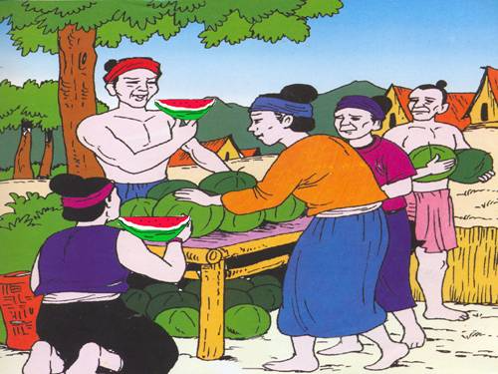

Slide 17
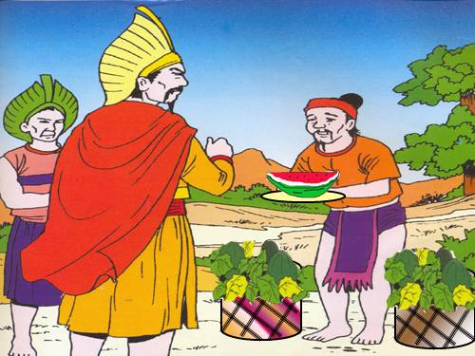

Slide 18
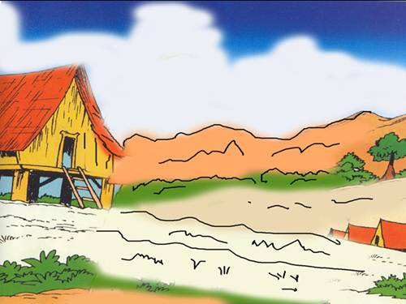

Slide 19
